Slide 1



TRƯỜNG ĐẠI HỌC XÂY DỰNG
KHOA CÔNG NGHỆ THÔNG TIN
ĐỒ ÁN TỐT NGHIỆP
ĐỀ TÀI: PHÁT TRIỂN WEBSITE TUYỂN DỤNG VÀ TÌM KIẾM VIỆC LÀM
Sinh viên thực hiện: Nguyễn Tiến Đạt
Giảng viên hướng dẫn: Th.S Lê Đức Quang
1/16

Slide 2







Chương I
Đặt vấn đề
BỐ CỤC BÀI THUYẾT TRÌNH
Chương II
Các công nghệ sử dụng
Chương III
Phân tích và đặc tả yêu cầu đề bài
Chương IV
Kết quả và hướng phát triển
2/21
2/16

Slide 3

LÝ DO CHỌN ĐỀ TÀI
Chuyển đổi số thúc đẩy doanh nghiệp ứng dụng công nghệ trong tuyển dụng
Nhu cầu tìm việc của sinh viên và người lao động tăng cao
Nhiều nền tảng tuyển dụng hiện nay còn phức tạp và thiếu hiệu quả
Cần một hệ thống tuyển dụng đơn giản, minh bạch, dễ sử dụng và có tính ứng dụng thực tiễn cho cộng đồng
3/16

Slide 4
MỤC TIÊU TỔNG QUÁT
Xây dựng một hệ thống Web hỗ trợ kết nối giữa nhà tuyển dụng và ứng viên, đảm bảo các tiêu chí: dễ sử dụng, giao diện thân thiện, thông tin minh bạch, chức năng đầy đủ và có khả năng vận hành ổn định.
MỤC TIÊU CỦA ĐỀ TÀI
MỤC TIÊU CỤ THỂ
Xây dựng nền tảng tìm việc thuận tiện, quản lý hồ sơ và theo dõi ứng tuyển hiệu quả
Cung cấp công cụ tuyển dụng chuyên nghiệp với quy trình xác thực và phân quyền rõ ràng
Phát triển một hệ thống trung tâm ổn định, bảo mật và đồng bộ
4/21
4/16

Slide 5

PHẠM VI NGHIÊN CỨU
ĐỐI TƯỢNG VÀ NGƯỜI SỬ DỤNG
Ứng viên
Quản trị viên hệ thống
Những người tìm kiếm việc làm
Có quyền cao nhất
Kết nối giữa ứng viên và nhà tuyển dụng trong ngành Công nghệ thông tin tại Việt Nam
Nhà tuyển dụng
Admin công ty: tài khoản đầu tiên được hệ thống duyệt khi công ty tham gia
HR: tài khoản được admin công ty phê duyệt mới có thể sử dụng
5/16

Slide 6


CHƯƠNG II: CÁC CÔNG NGHỆ SỬ DỤNG
Frontend xây dựng bằng Angular 19
Backend xây dựng bằng Spring Boot 3.5 sử dụng Java 21
Hệ thống tuyển dụng trực tuyến được phát triển theo mô hình
Cơ sở dữ liệu sử dụng PostgreSQL
Realtime được xây dựng qua WebSocket, SockJS và STOMP
Frontend - Backend - Database
Bảo mật dùng Spring Security + JWT
Lưu trữ file có thể sử dụng AWS S3
Giao tiếp bất đồng bộ dùng RxJS
Phân tích CV sử dụng PDFBox, ApachePOI, kết hợp Gemini
6/16

Slide 7
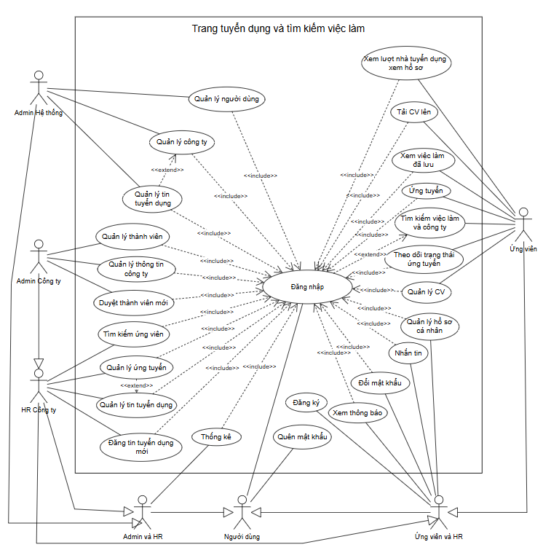



CHƯƠNG III: PHÂN TÍCH VÀ ĐẶC TẢ YÊU CẦU ĐỀ BÀI
Đề tài đặt ra yêu cầu xây dựng một hệ thống tuyển dụng trực tuyến hiện đại, với mục tiêu hỗ trợ quá trình kết nối giữa ứng viên và nhà tuyển dụng một cách nhanh chóng, hiệu quả và trực quan.
Nhà tuyển dụng
Quản trị hệ thống
Ứng viên
Biểu đồ Use case tổng quát của hệ thống
7/16

Slide 8
CHƯƠNG III: PHÂN TÍCH VÀ ĐẶC TẢ YÊU CẦU ĐỀ BÀI
Ứng viên
Xem danh sách việc làm mà không cần
đăng nhập
Muốn ứng tuyển phải đăng ký/đăng nhập để đảm bảo an toàn dữ liệu
Tạo hồ sơ cá nhân với đầy đủ thông tin cần thiết
Tải lên nhiều CV và bật/tắt chế độ công khai
Ứng tuyển bằng CV đã tải, theo dõi trạng thái và quản lý việc làm đã lưu/đã ứng tuyển
Xem thống kê lượt nhà tuyển dụng xem CV
Biểu đồ Use case tổng quát của hệ thống
8/16

Slide 9
CHƯƠNG III: PHÂN TÍCH VÀ ĐẶC TẢ YÊU CẦU ĐỀ BÀI
Nhà tuyển dụng
NTD phải đăng ký/đăng nhập để truy cập hệ thống
Tài khoản đầu tiên là admin công ty; tài khoản HR mới cần được duyệt
Cung cấp đầy đủ thông tin công ty khi đăng ký
Tạo, chỉnh sửa, tạm ẩn hoặc xóa tin tuyển dụng
Xem danh sách ứng viên, CV và cập nhật trạng thái hồ sơ
Tìm kiếm ứng viên qua CV public và nhắn tin real-time
Xem thống kê job, lượt ứng tuyển và top job
Biểu đồ Use case tổng quát của hệ thống
9/16

Slide 10

CHƯƠNG III: PHÂN TÍCH VÀ ĐẶC TẢ YÊU CẦU ĐỀ BÀI
Quản trị hệ thống
Duyệt và kích hoạt các công ty mới đăng ký
Quản lý người dùng: ứng viên, HR và admin công ty
Giám sát và xử lý nội dung vi phạm
Xem thống kê tổng quan: công ty mới, ứng viên mới, top kỹ năng và các số liệu hoạt động khác
Biểu đồ Use case tổng quát của hệ thống
10/16

Slide 11
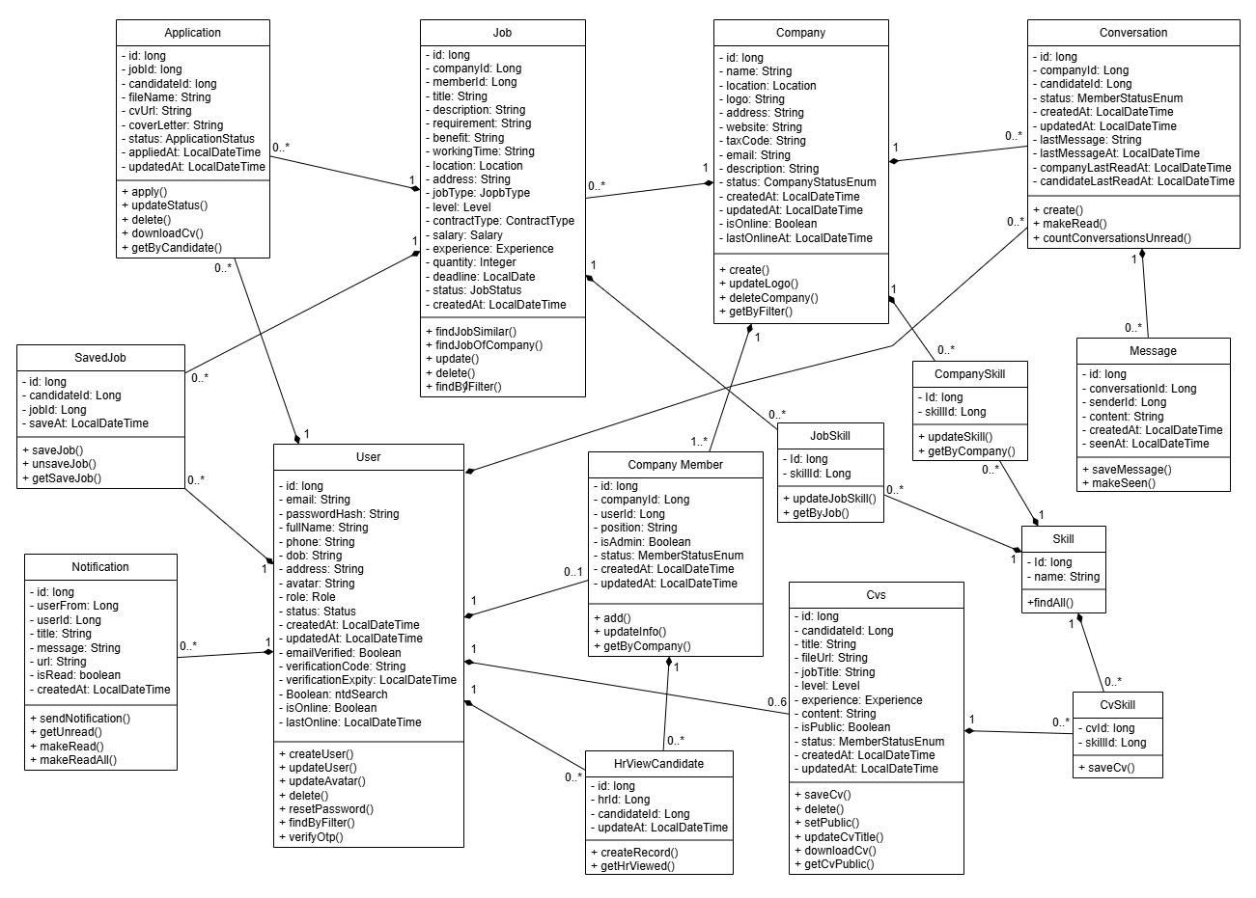
Biểu đồ Class hệ thống
11/16

Slide 12

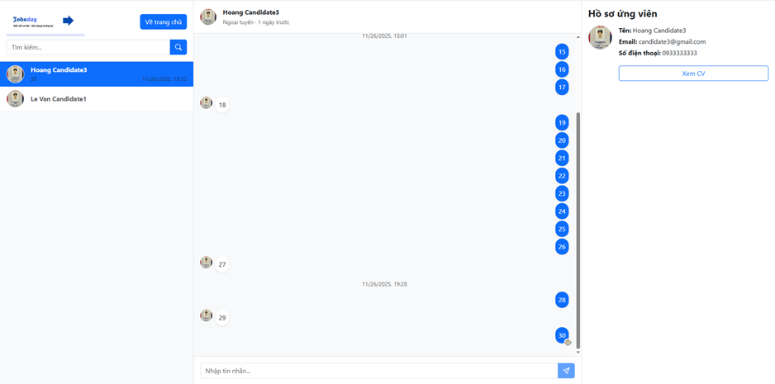
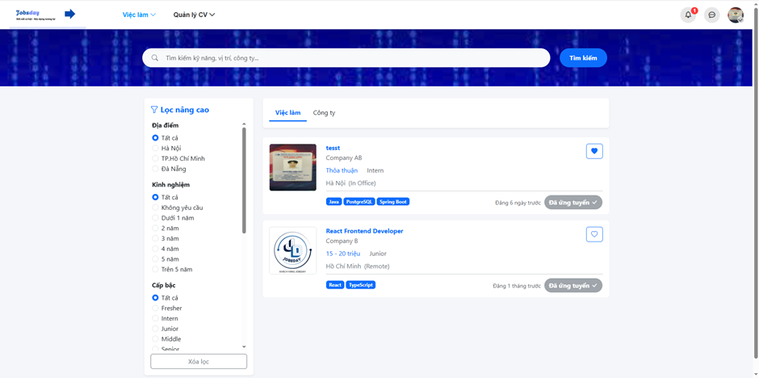
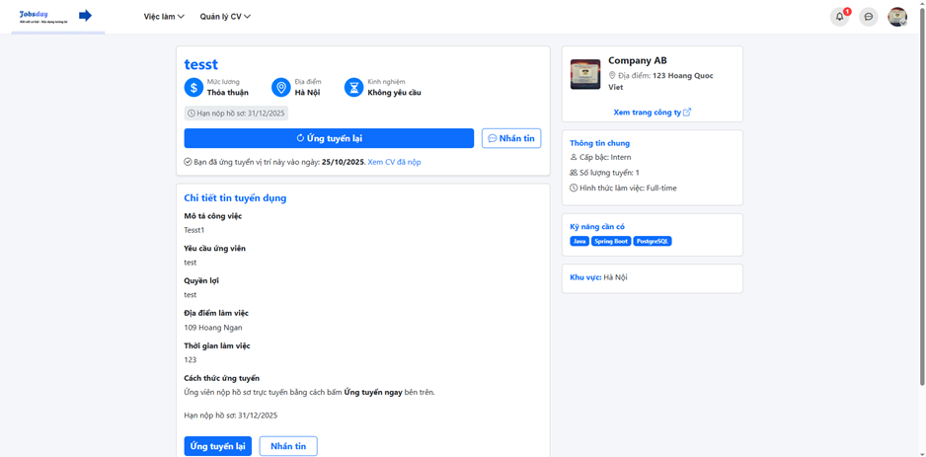
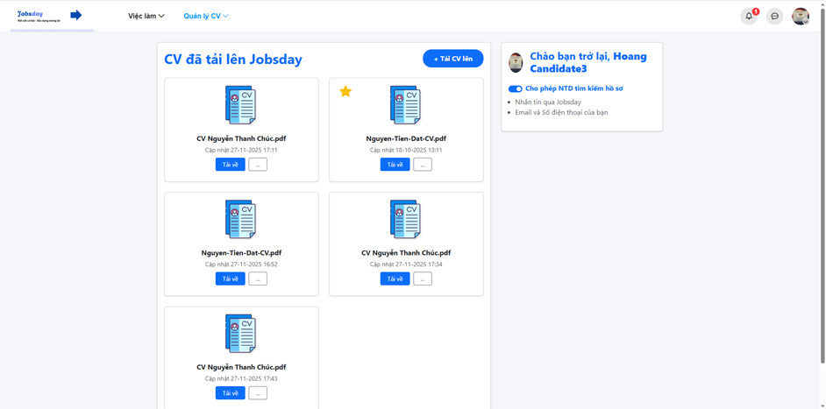
CHƯƠNG IV: KẾT QUẢ VÀ HƯỚNG PHÁT TRIỂN
Một số giao diện cho ứng viên
12/16

Slide 13
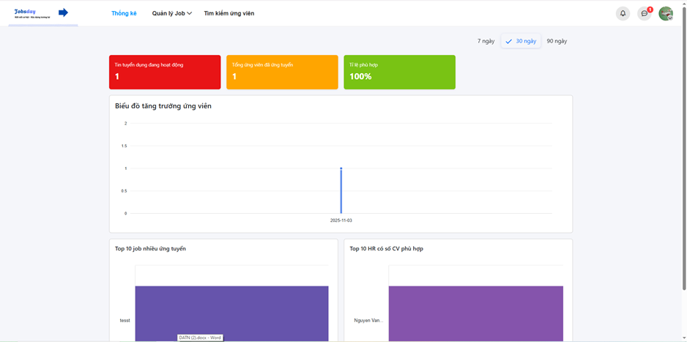
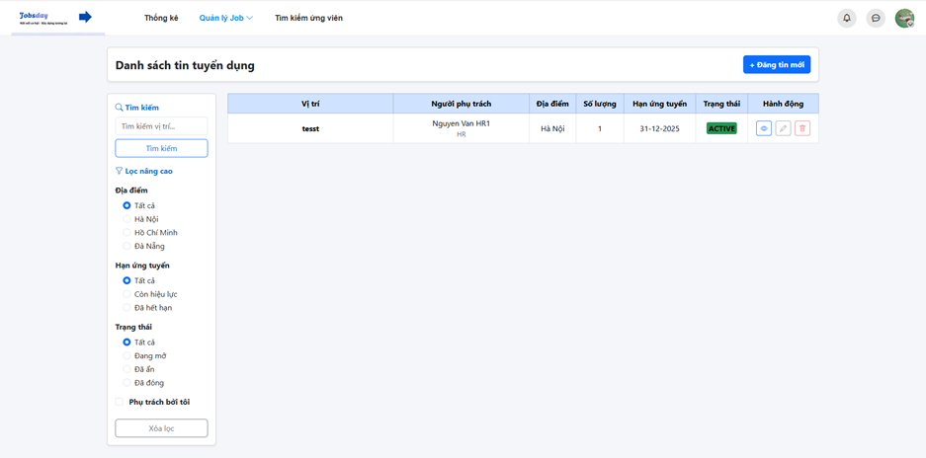
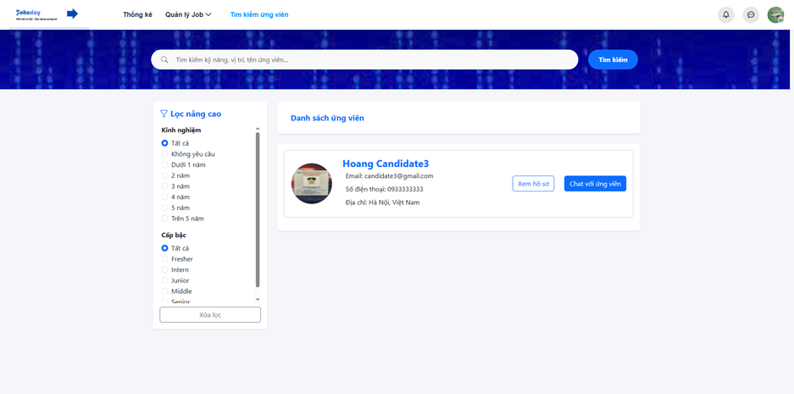
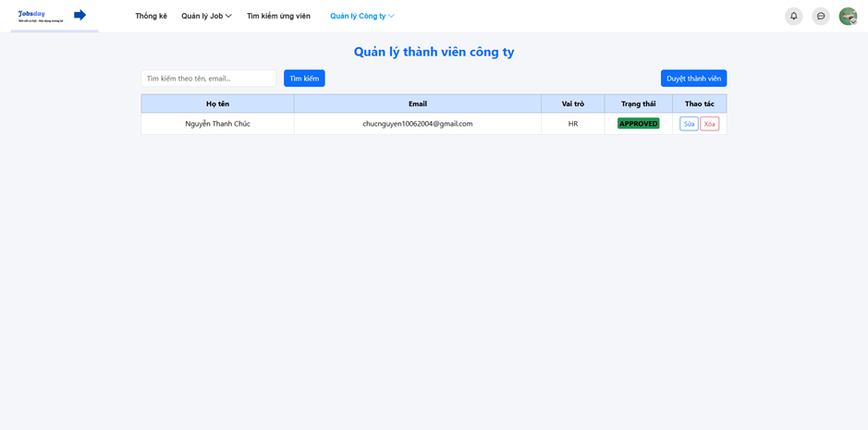
CHƯƠNG IV: KẾT QUẢ VÀ HƯỚNG PHÁT TRIỂN
Một số giao diện cho HR
13/16

Slide 14

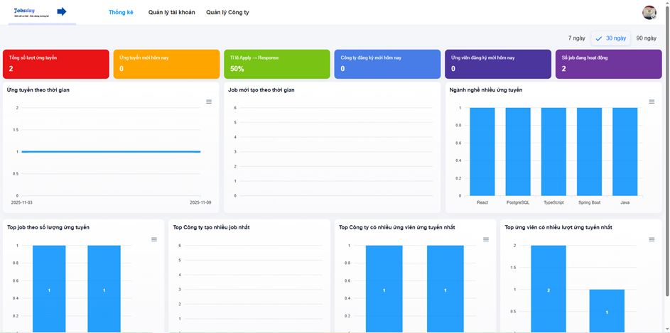
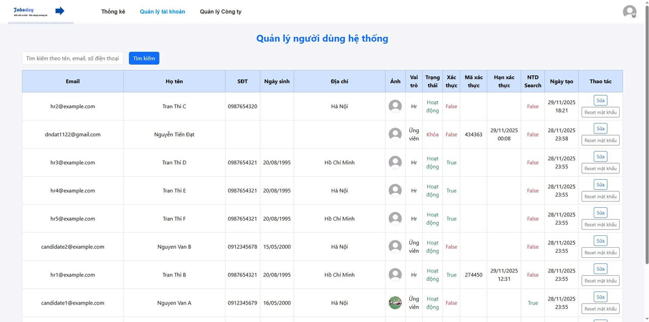
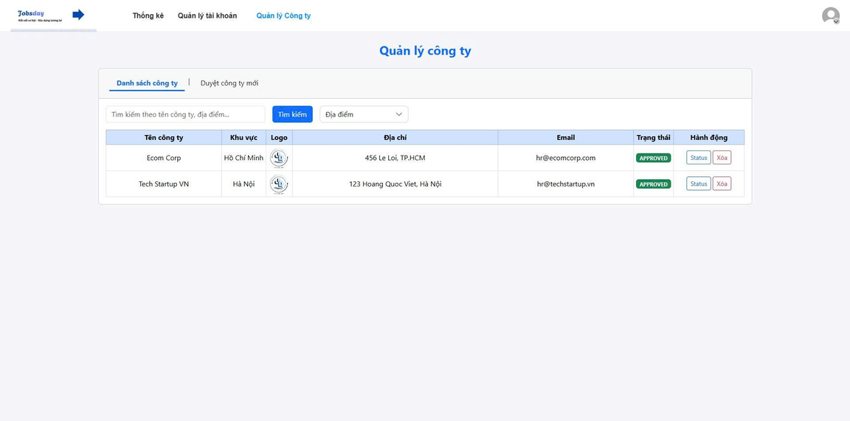
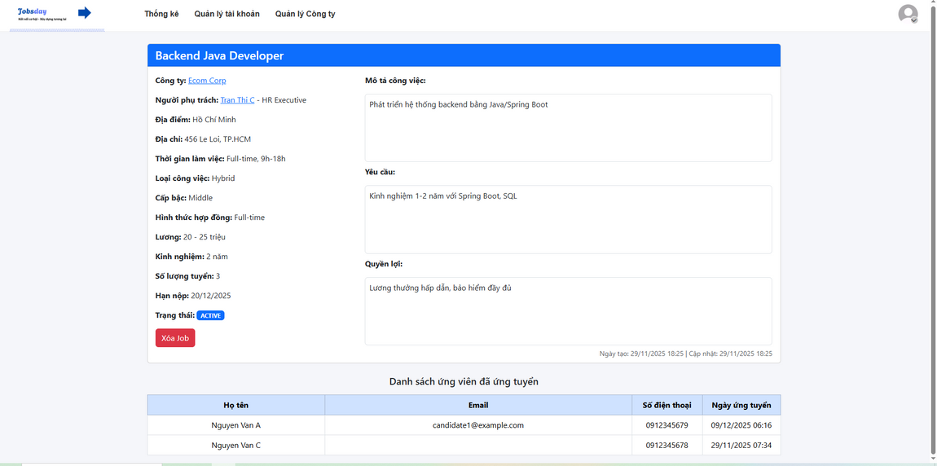
CHƯƠNG IV: KẾT QUẢ VÀ HƯỚNG PHÁT TRIỂN
Một số giao diện cho Admin hệ thống
14/16

Slide 15

HẠN CHẾ
ĐỊNH HƯỚNG
1 | Giao diện chưa tối ưu cho thiết bị di động
2 | Chưa tích hợp trí tuệ nhân tạo để gợi ý việc làm
3 | Chưa triển khai đầy đủ các cơ chế bảo mật nâng cao
4 | .....
1 | Tích hợp AI/ML: Gợi ý việc làm theo hồ sơ và lịch sử ứng tuyển
2 | Phát triển Mobile App: Hỗ trợ Android/iOS và push notification
3 | Tăng cường bảo mật: Thêm MFA, chống spam và chống giả mạo hồ sơ
4 | Mở rộng quản trị & báo cáo: Dashboard trực quan và báo cáo xu hướng tuyển dụng
5 | Tích hợp dịch vụ ngoài: Kết nối LinkedIn/Google Jobs và hỗ trợ thanh toán online
6 | Tối ưu UX/UI: Giao diện hiện đại, đa ngôn ngữ và tối ưu trên thiết bị di động
15/16

Slide 16
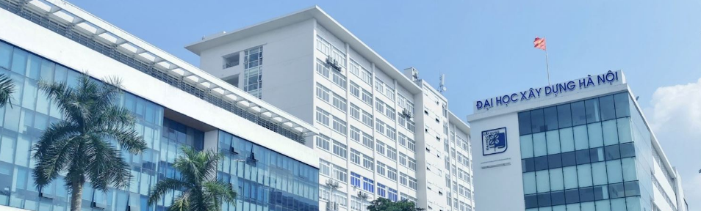
EM XIN CHÂN THÀNH CẢM ƠN CÁC THẦY CÔ ĐÃ LẮNG NGHE!
16/16

